Slide 1

Gestão da Tecnologia da Informação
Prof. Brenno Buarque

Slide 2




Planejamento Estratégico de TI e Planejamento Diretor de TI

Slide 3


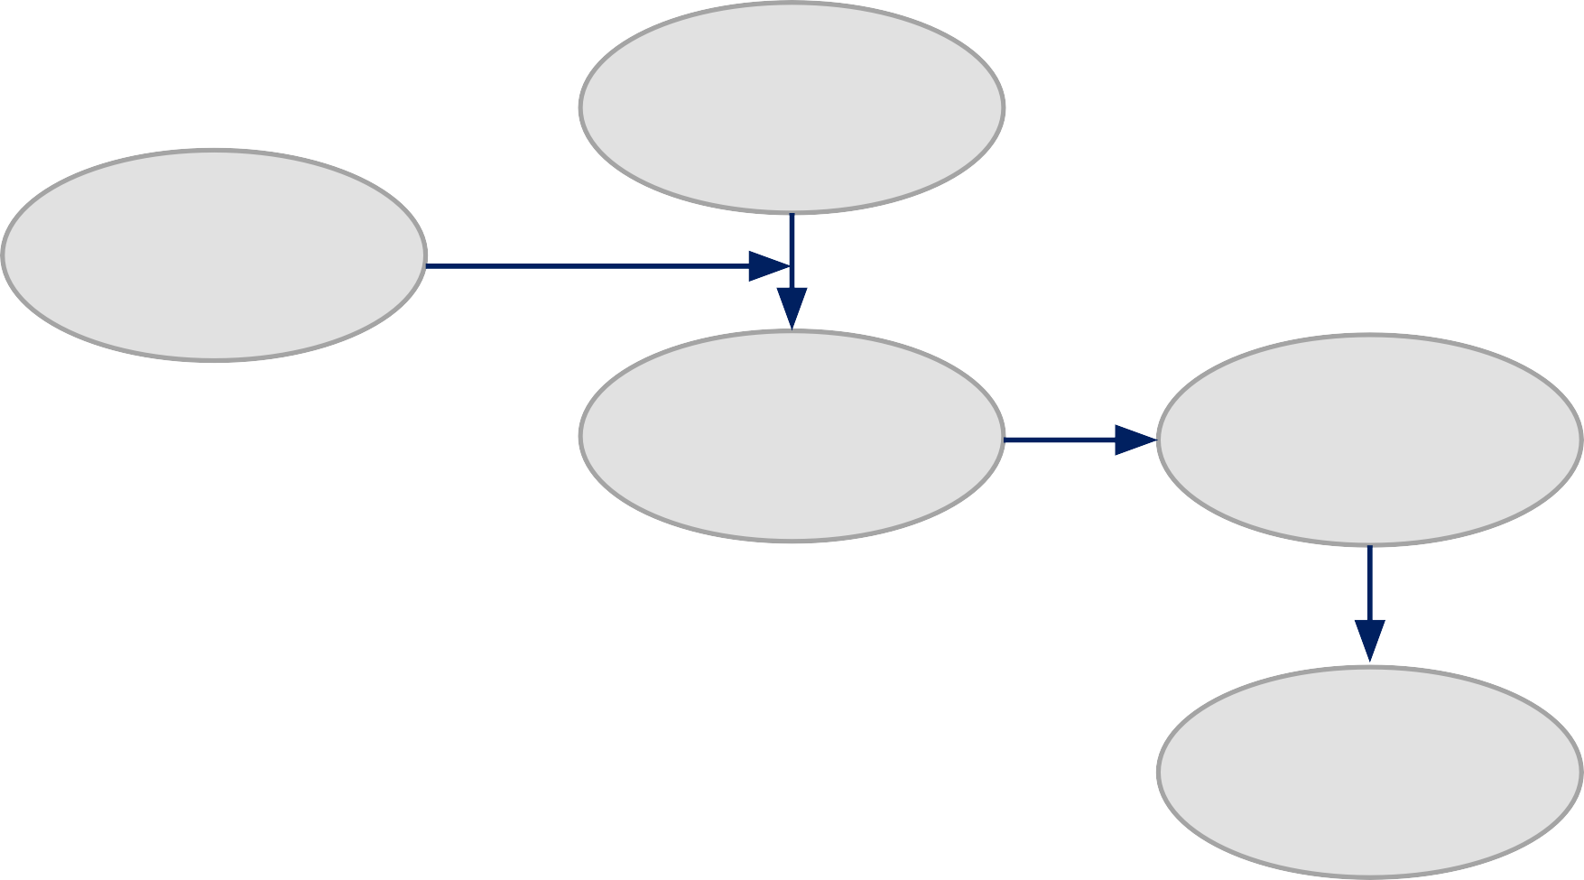
Estratégia, Gestão e Governança de TI
Estratégia da organização
Governança da TI
Estratégia da TI
Gestão da TI
Operação da TI

Slide 4
Governança x Gestão
Podemos simplificar, definindo que a Gestão de TI está preocupada em cuidar da administração operacional dos recursos (pessoas, hardwares, softwares, redes, infraestrutura) e serviços que a TI é responsável.
Suporte Técnico;
Execução de Projetos;
Gestão de Segurança;
Gestão de Desempenho.
A governança, por sua vez, se preocupa em garantir que as aplicações da TI estejam alinhadas com os objetivos de negócio, tanto estratégicos quanto de compliance (conformidade).
Requisitos de Compliance;
Alinhamento com a Estratégia Empresarial;
Geração de Valor para o Negócio.

Slide 5

Estratégia de TI
Podemos relacionar a Estratégia com a área de TI em três grandes planejamentos:
Plano Estratégico Institucional (PEI);
Plano Estratégico de Tecnologia da Informação (PETI);
Plano Diretor de Tecnologia da Informação (PDTI).

Slide 6
PEI
O Planejamento Estratégico Institucional (PEI), situado no nível estratégico de uma organização, consiste em um processo de reflexão, análise e tomada de decisão acerca dos grandes objetivos de uma organização e dos meios que serão utilizados para alcançá-los.

Slide 7
PETI
O Plano Estratégico de TI (PETI), também situado no nível estratégico da organização, é um documento que complementa o Plano Estratégico Institucional (PEI), por meio do planejamento dos recursos de TI, possibilitando a definição de objetivos específicos para a área de TI.

Slide 8
PDTI
No nível tático, o instrumento mais comumente usado para representar o planejamento de TI é o Plano Diretor de Tecnologia da Informação (PDTI). O PDTI descreve de forma tática como uma organização, no que se refere à TI, pode realizar a transição de uma situação atual para uma situação futura, a partir da definição de um plano de metas e ações.

Slide 9
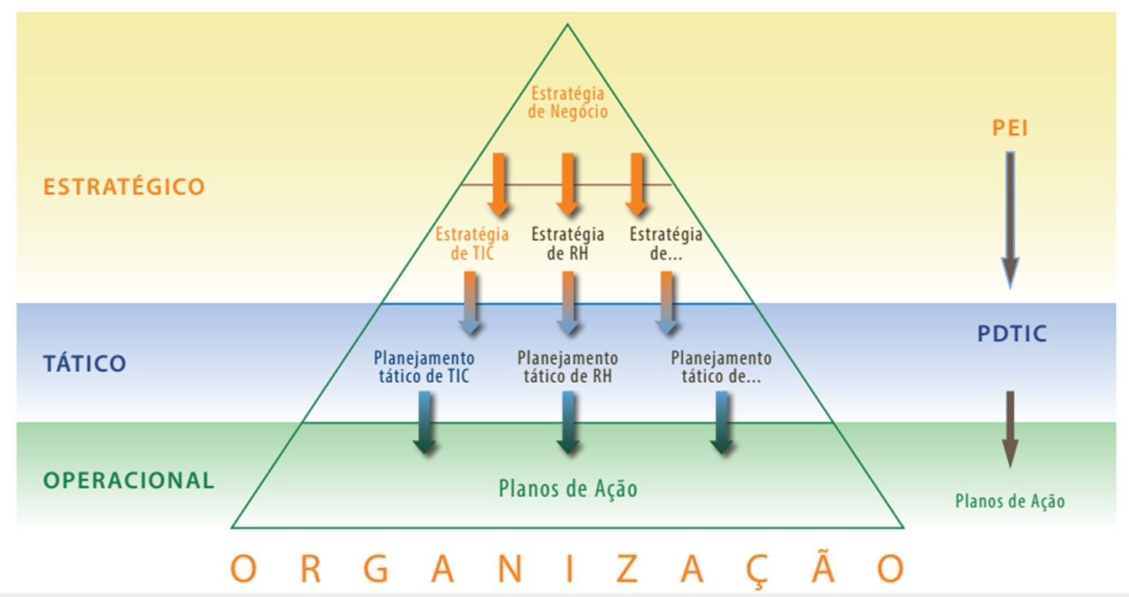

Slide 10
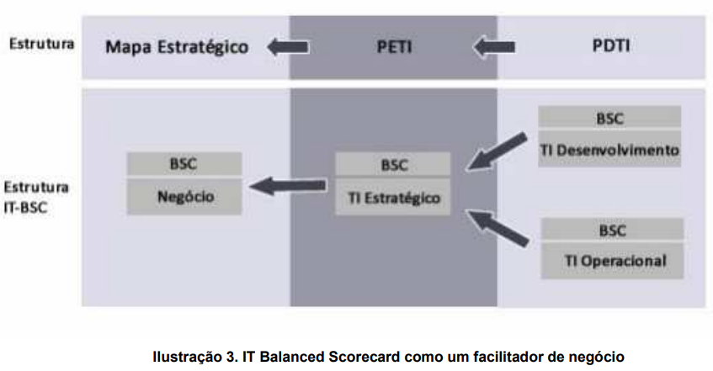

Slide 11
Elaborando o PDTI

Slide 12
Etapa 1: Preparando o PDTI – PDTI como projeto
O esforço para executar o PDTI deve conter:
Preparação e formação da equipe;
Definição de escopo, objetivos e cronograma do projeto;
Identificar as partes interessadas e seus interesses.

Slide 13
Etapa 2: Fase de Análise do PDTI
A fase de Análise do PDTI deve conter:
Diagnóstico do PDTI anterior;
Analisar o referencial estratégico de TI;
Analisar a organização de TI (COBIT);
Identificar necessidades de TI a partir da análise do referencial estratégico e da organização de TI;
Analisar os ambientes interno e externo da TI organizacional e identificar necessidades com base na análise.

Slide 14
Etapa 3: Mapear Necessidades da TI
A fase de Mapear as Necessidades da TI deve conter:
Identificar necessidades de informação;
Identificar necessidades de serviços de TI;
Identificar necessidades de infraestrutura de TI;
Identificar necessidades de contratação de serviços de TI;
Identificar necessidades de pessoal de TI;
Relacionar as necessidades inventariadas às estratégias organizacionais.

Slide 15
Etapa 4: Planejamento e Consolidação do PDTI
A fase do Análise do PDTI deve conter:
Planejar a execução das ações em detalhes;
Planejar as ações de pessoal;
Planejar investimentos e custeio;
Consolidar a proposta orçamentária de TI;
Aplicar critérios de aceitação de riscos;
Planejar o gerenciamento de riscos;
Consolidar a minuta do PDTI;
Publicar o PDTI e encerrar o plano de trabalho do PDTI.

